Slide 1
TES GRAFIS
Media memahami individu (assessment)
Pertumbuhan dan perkembangan (terapi)

Slide 2
TES GRAFIS Asumsi
Mekanisme Proyeksi
Antropomorphis
Kepribadian dan karya grafis

Slide 3
Mekanisme Proyeksi
Psikoanalisa (defense mechanism)
Psikoanalistis (Ketidaksadaran kolektif)

Slide 4
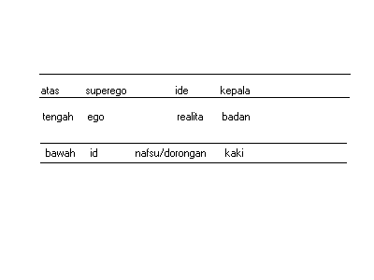
ANTROPOMORPHIS
Memahami realita secara manusiawi
Anak kunci – induk kunci
Kaki langit
Tuhan

Slide 5
ANTROPOMORPHIS
Pentingnya pengenalan diri
Mengenal diri = mengenal yang lain
introspeksi

Slide 6
Kepribadian dan karya grafis
Kepribadian = lingkungan + temperamen
Perilaku = kepribadian + Stimulus
Bedanya dengan tes objektif

Slide 7
TES GRAFIS Langkah - langkah
Proses intituitif
Melihat manual
Integrasi

Slide 8
TES GRAFIS Hal – hal penting
Cerita subjek
Usia perkembangan
Jenis kelamin

